Slide 1
Struktur- og flowdiagrammer
Lars Skjærbæk, UCH

Slide 2
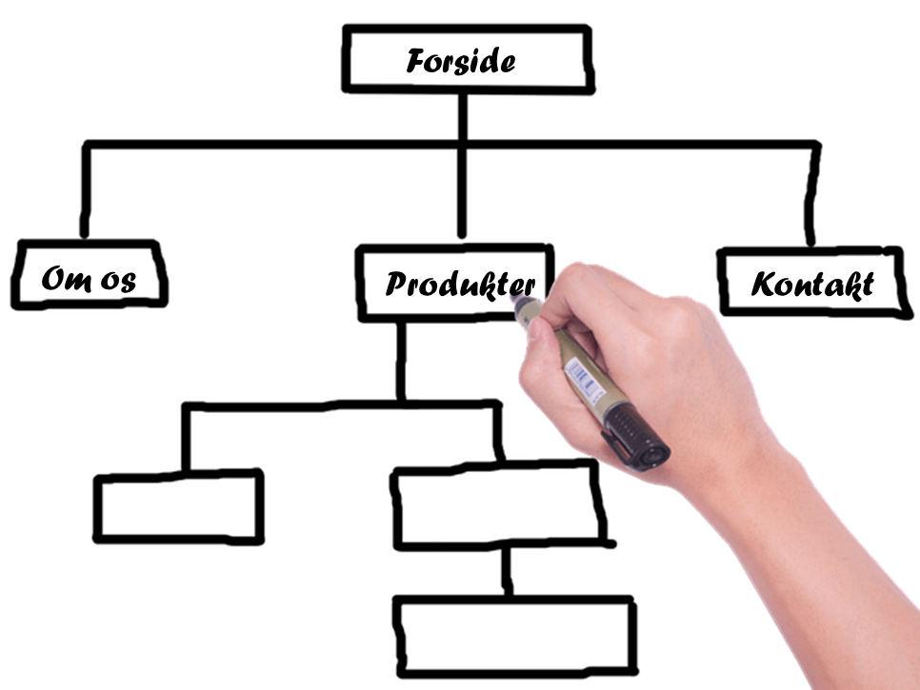
Strukturdiagrammer
Viser hvorledes noget er organiseret
  Indhold på en hjemmeside
  Menuer i en app
  En organisation
Hierarkisk struktur
Benyttes til dekomposition
(nedbryde i delelementer)
Ikke krav til design/format

Slide 3
Strukturdiagram kan også laves sådan
Forside
Produkter
Om os
Kontakt
Kvinder
Mænd
Bluser
Bukser
Buksedragter
Kjoler
Skjorter
Toppe
T-shirts
Undertøj
Bluser
Bukser
Skjorter
Slips
Shorts
T-shirts
Undertøj
Den skal bare
være let at
afkode

Slide 4
Øvelse 1
Grupper på 2, varighed: 15 min
Find en e-shop, som en af jer ofte benytter til køb af tøj, smykker, sko eller lign. (beslut jer hurtigt!)
Udarbejd et strukturdiagram for hele websitet.
I kan lave den som en fysisk tegning, eller i kan benytte PowerPoint

Slide 5
Flowdiagrammer (flowcharts)
Benyttes til at dokumentere en proces
Standard notation (ISO 5807)
Kan benyttes til:
  Dekomposition
  Algoritmedesign
Start slideshow
Vis næste slide
Flere slides
Ja
?
Nej
Slut

Slide 6



Flowdiagram – basale figurer

Slide 7

Øvelse 2
Grupper på 2, varighed: 20 min
Tegn et flowdiagram for brygning af kaffe
Kaffen skal brygges på gammeldags manerer:
Direkte i kanden med en kaffetragt og et filter
Der skal kunne vælges mellem normal og stærk kaffe
Der skal brygges en helt kandefuld

Slide 8
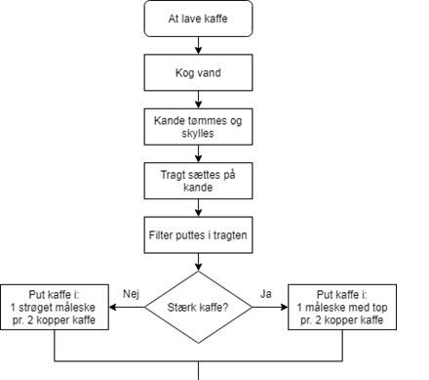
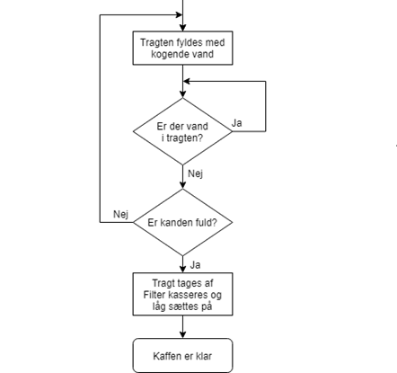
Flowdiagram - kaffebrygning
1
1

Slide 9
Flowdiagram – avancerede figurer

